Slide 1
다이쇼 시대의 경제
(1912~1926)
 |  | 일 | 본 | 어 |  | 일 | 본 | 학 | 과
 |  | 2 | 1 | 2 | 0 | 1 | 7 | 4 | 8
 |  | 최 | 승 | 민

Slide 2
목 차
 | 다 | 이 | 쇼 |  | 시 | 대 |  | 이 | 전 |  | 상 | 황
01
 | 1 | 차 |  | 세 | 계 |  | 대 | 전
02
 | 쌀 | 소 | 동
03
 | 다 | 이 | 쇼 |  | 말 | 기
04

Slide 3
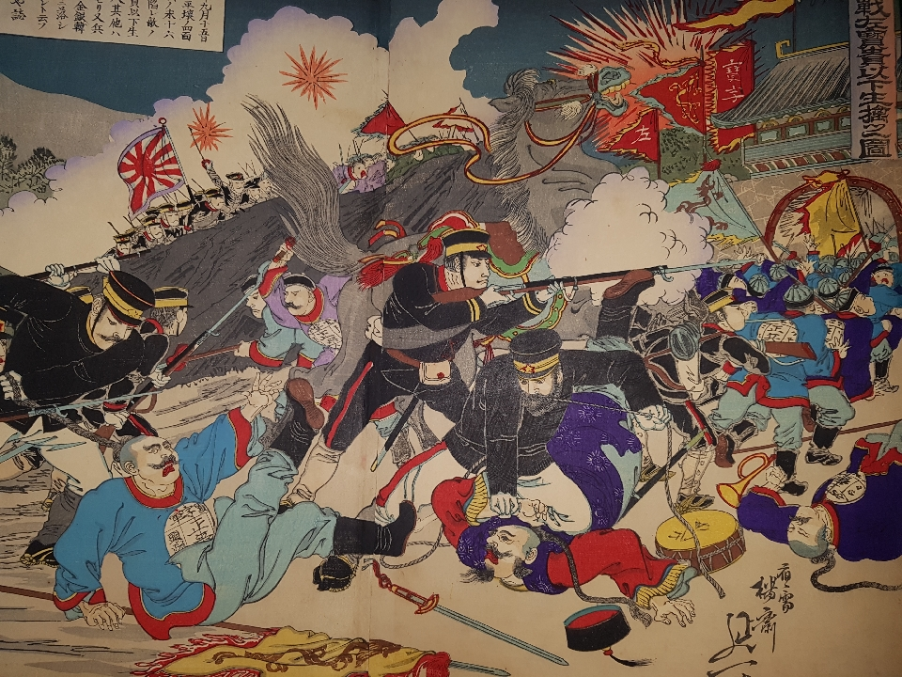
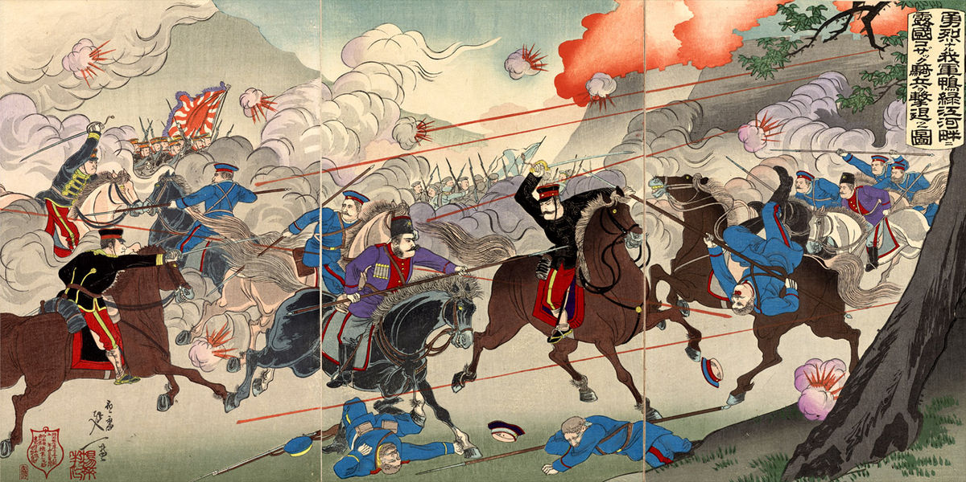
 | 01 |  | 다 | 이 | 쇼 |  | 시 | 대 |  | 이 | 전 |  | 상 | 황
청일전쟁 (1894 – 1895)
시모노세키 조약
러일전쟁 (1904-1905)
포츠머스 강화조약
경 공 업
(방직, 식품)
요동 반도,대만,펑후섬 할양
일본에 배상금 2억냥 지불
중국 4개 도시 개항 및 무역의 자유
조선을 자유독립국으로 인정
조선의 지배권 인정
만주 지역 철도 부설권
사할린 지역 할양
연해주 연안 어업권
중공업
(제철, 조선, 기계, 화학)

Slide 4
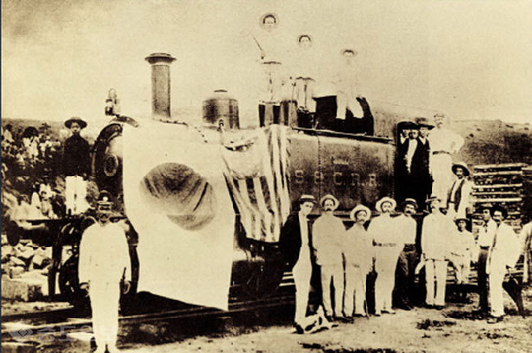
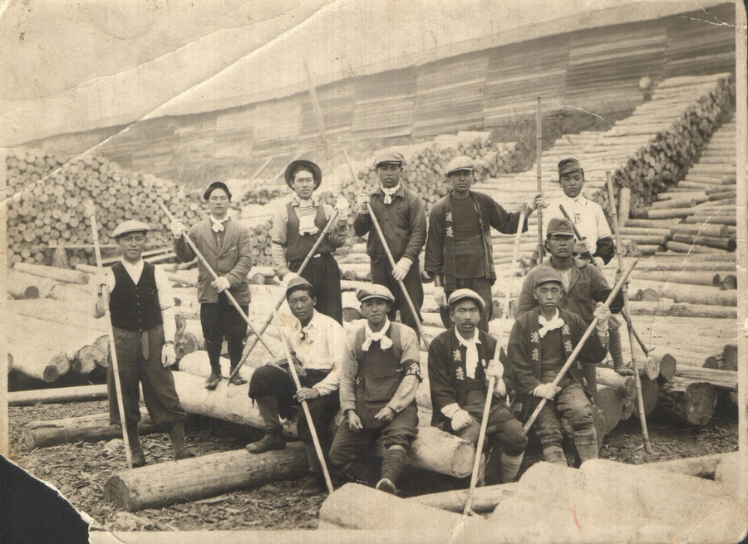



 | 01 |  | 다 | 이 | 쇼 |  | 시 | 대 |  | 이 | 전 |  | 상 | 황
영토의 확장 →철도,해운업의 발달
But 부채·외채의 증가, 재벌 기업들의 독점 성장
(전비투입, 배상금 문제) 경제적 이익 전무

Slide 5
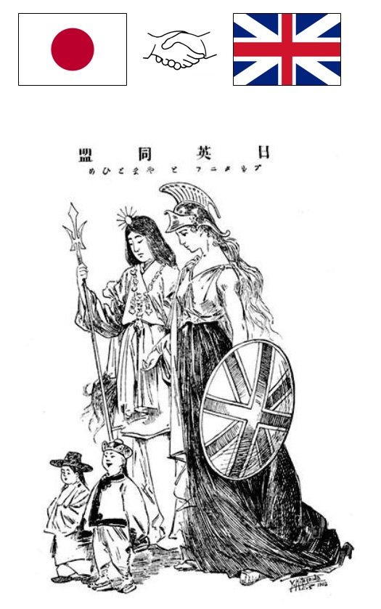
 | 02 |  | 1 | 차 |  | 세 | 계 |  | 대 | 전
제1차 세계대전 발발 (1914년)
영일동맹(1902-1923)
러시아의 남하 저지가 목적
방수동맹
제국주의 상호 보완 지원
↓
제 1차 세계 대전 참전
(군수 물자 지원)

Slide 6
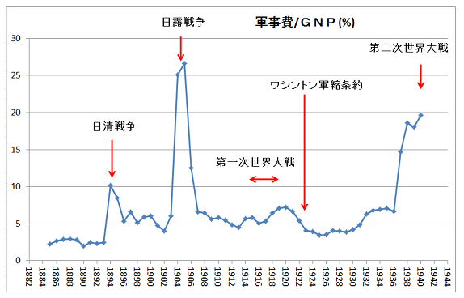
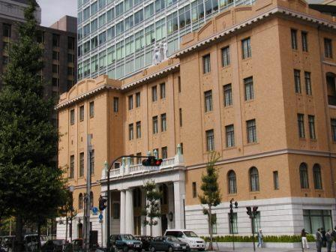
 | 02 |  | 1 | 차 |  | 세 | 계 |  | 대 | 전
대전 경기의 대호황
세계 3위의 해운국 부상
증기 에너지 → 전기 에너지(2차 산업 혁명)
철강업 화학 공업의 성장
공업생산량 30% - 중화학 공업
일본 공업 클럽
독점 자본 재벌들의 확장
부르주아들의 정치조직
(재벌 부르주아 + 대자본 경영자)

Slide 7
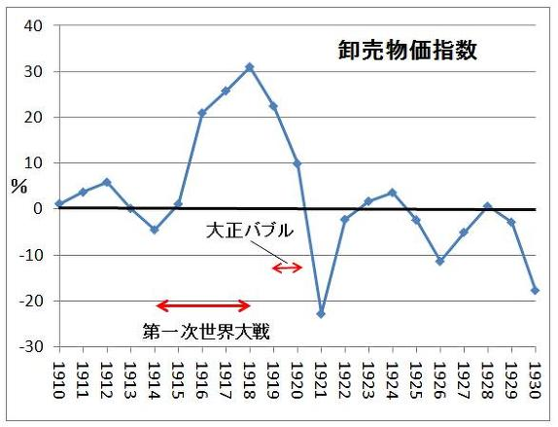
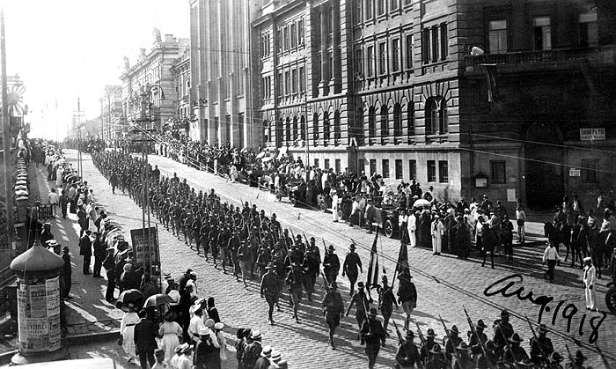
 | 03 |  | 쌀 | 소 | 동
시베리아 출병과 쌀 소동(1918)
시베리아 출병 (1918-1922)
러시아 공산정권, 독일과 강화 조약을 맺으려 함 → 연합국 측, 상대 세력인 백군 지원, 적군과 싸운 사건. 당시 영일동맹에 의해 일본, 시베리아로 출병
원 인
①산업 혁명의 진행 → 도시로의 이주 증가 → 농가 인구 감소 → 쌀 생산량 감소
②미숙한 자본주의 → 주요 재벌들의 독점 자본주의 → 물가 폭등
③일본군의 시베리아 출병 결정으로 인한 수요증가 → 쌀도매상들의 가격 담합

Slide 8
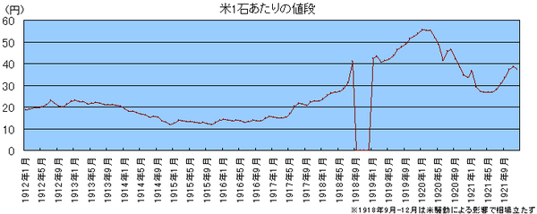
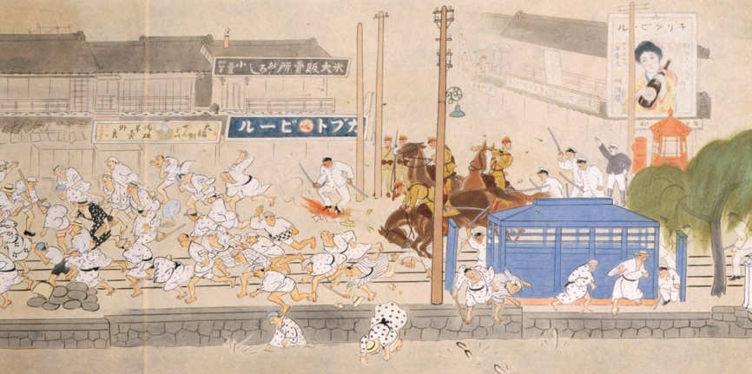
 | 03 |  | 쌀 | 소 | 동
시베리아 출병과 쌀 소동(1918)
결 과
1918년 7월 22일 도야마현 우오즈 항에서 어부들의 아내 300명 쌀가게에서 시위
↓
8월 3일 도야마현 쌀 도매업자 규탄 집회
↓
교토,나고야 등 전국으로 퍼짐
↓
전국의 쌀가게, 유통회사 방화 → 유혈 시위,폭동
(참가자 수백만명 – 진압 군대 10만이상)
↓
일본 정부 조선에 산미증식계획 실시

Slide 9
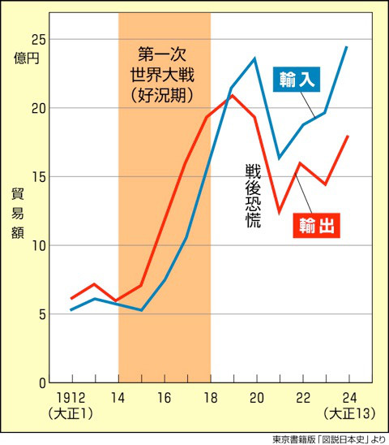
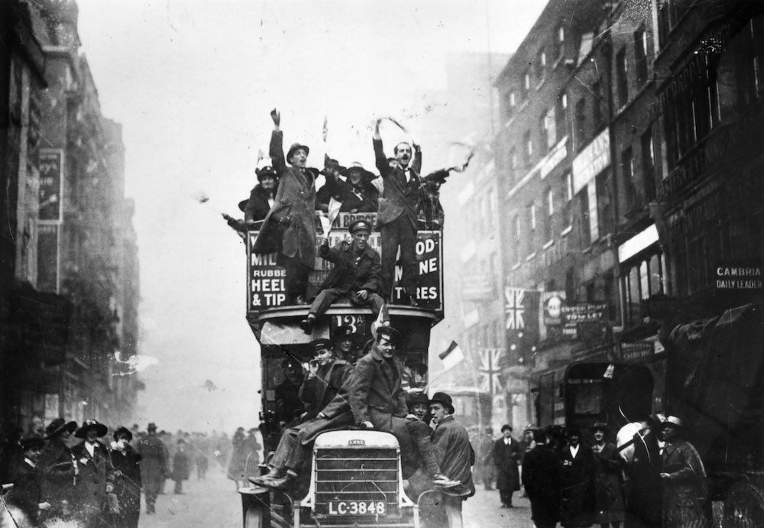
 | 04 |  | 다 | 이 | 쇼 |  | 말 | 기
제1차 세계 대전의 종결(1918)
대전 경기의 종료 및 반동 공황의 시작
1918년 11월 독일제국의 패배
미국,중국에서의 수출 호황
유럽에서의 수요 다시 증가
↓
1919년 다이쇼 버블
과잉 생산, 투기 일상화, 일제 신용 하락
중소 기업들의 도산 → 재벌그룹 독점 자본 강화

Slide 10
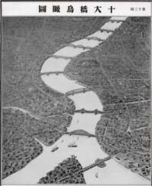
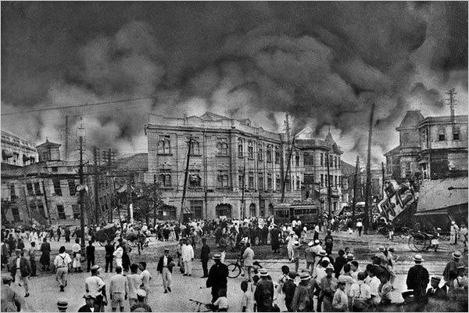
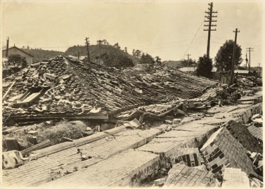
 | 04 |  | 다 | 이 | 쇼 |  | 말 | 기
관동 대지진(1923)
사상자 – 40만명 추정
피해액 – 65억엔 정도로 추정
일본 은행, 지폐 공장의 화재 : 지폐의 소실
제국 부흥 협의회 – 도로 정비
하수도 정비, 라디오 방송의 시작
국제 연맹 총회 – 구제 기금
지진재해어음 –정부 지불 →부실채권까지
1924년 내진건축법 통과 – 현대식 건축
1926년 12월 25일 다이쇼 천황 붕어

